Slide 1
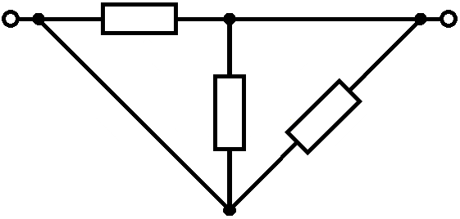
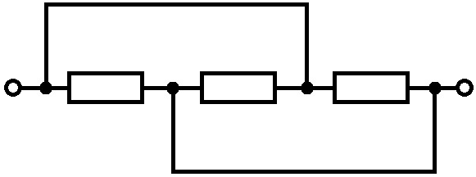
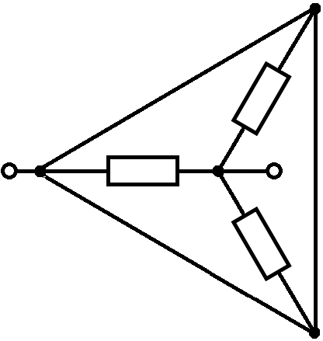
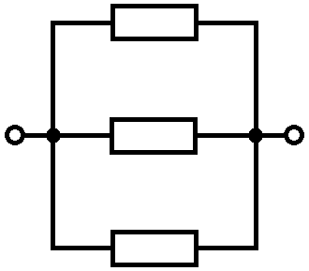
Эквивалентные схемы

Slide 2
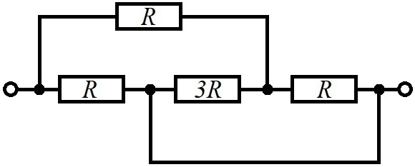
Эквивалентные схемы
Маркируем узлы (буквы)
Маркируем резисторы (цифры)
Строим эквивалентную схему (изменяется длина соединительных проводов)

Slide 3
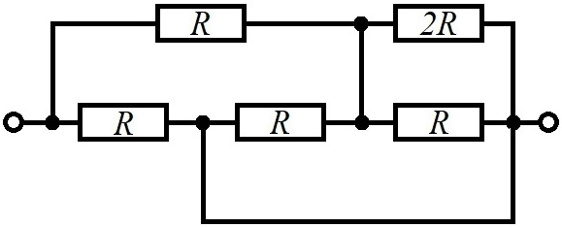
Эквивалентные схемы
Маркируем узлы (буквы)
Маркируем резисторы (цифры)
Строим эквивалентную схему (изменяется длина соединительных проводов)

Slide 4
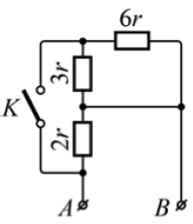
Эквивалентные схемы
Определите общее сопротивление электрической цепи при замкнутом и разомкнутом ключе К. Сопротивление r считать известным.

Slide 5
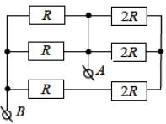
Эквивалентные схемы
Определите эквивалентное сопротивление участка цепи между контактами А и В, если R = 18 кОм.

Slide 6
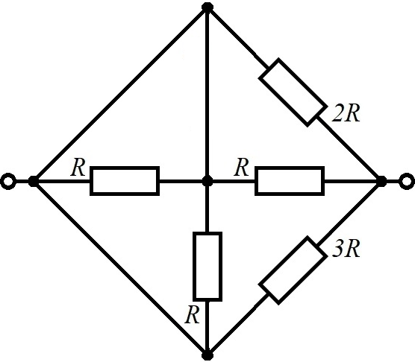
Эквивалентные схемы

Slide 7
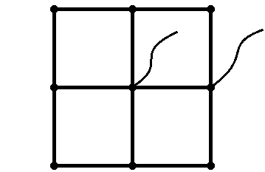
Проволочный каркас

Slide 8
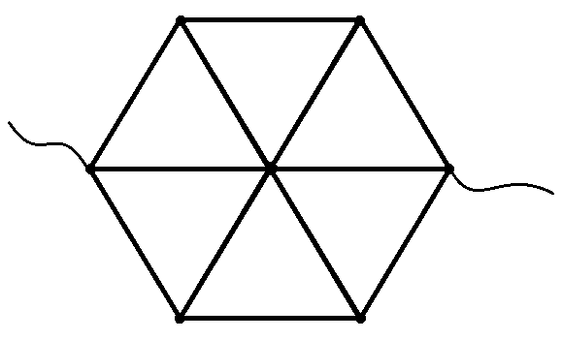
Проволочный каркас

Slide 9
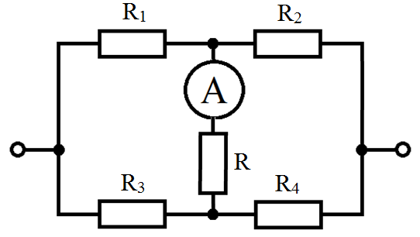
Мостовые схемы

Slide 10
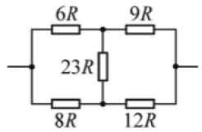
Мостовые схемы
Найдите сопротивление участка цепи, схема которого показана на рисунке, если R = 7 Ом.

Slide 11

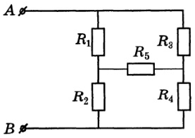
Мостовые схемы

Slide 12
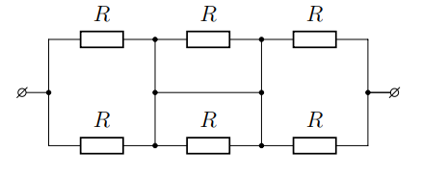
Мостовые схемы
Найдите сопротивление участка цепи, сопротивление R считать известным.

Slide 13
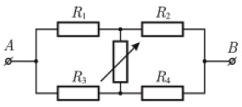
Мостовые схемы
Электрическая цепь состоит из трёх резисторов с известными сопротивлениями R₁ = 20 Ом, R₂ = 30 Ом, R₄ = 60 Ом, одного резистора с неизвестным сопротивлением R₃ и одного переменного резистора. При измерении сопротивления между точками А и В этой электрической цепи выяснилось, что оно не зависит от сопротивления переменного резистора. Найдите величины сопротивлений неизвестного резистора и всей цепи R_{AB}.

Slide 14
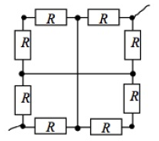
Мостовые схемы
Определите общее сопротивление схемы, указанной на рисунке. В центре квадрата провода контакта не имеют.

Slide 15
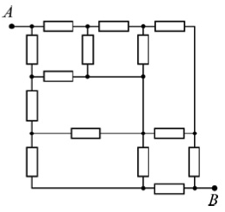
Мостовые схемы
Участок АВ электрической цепи состоит из одинаковых резисторов с одинаковыми сопротивлениями R. Найдите общее сопротивление участка АВ.

Slide 16
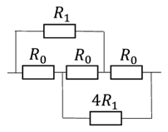
Мостовые схемы
Имеется набор одинаковых резисторов, выполненных в виде цилиндров и имеющих сопротивление R₀ = 10 Ом. Также имеется второй набор одинаковых резисторов R₁, также выполненных в виде цилиндров, но все геометрические размеры второго набора резисторов в два раза больше. Сопротивление 4R₁ получено последовательным соединением резисторов R₁. Найдите полное сопротивление участка цепи.

